Slide 1
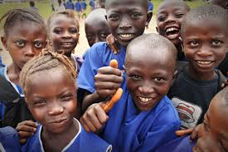
RÄTT OCH TILLGÅNG TILL UTBILDNING I LÄNDERNA I DEN GLOBALA SÖDERN

Slide 2
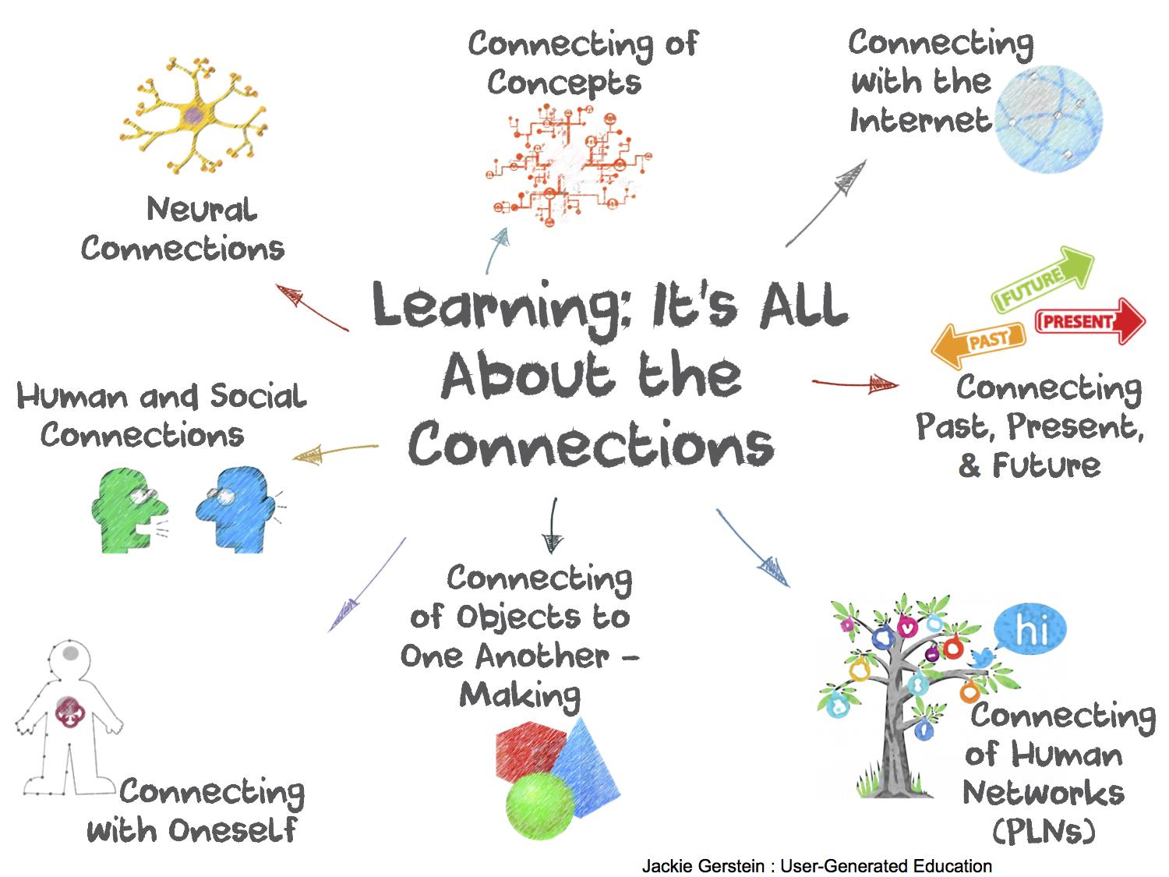
Varför är utbildning viktigt?

Slide 3
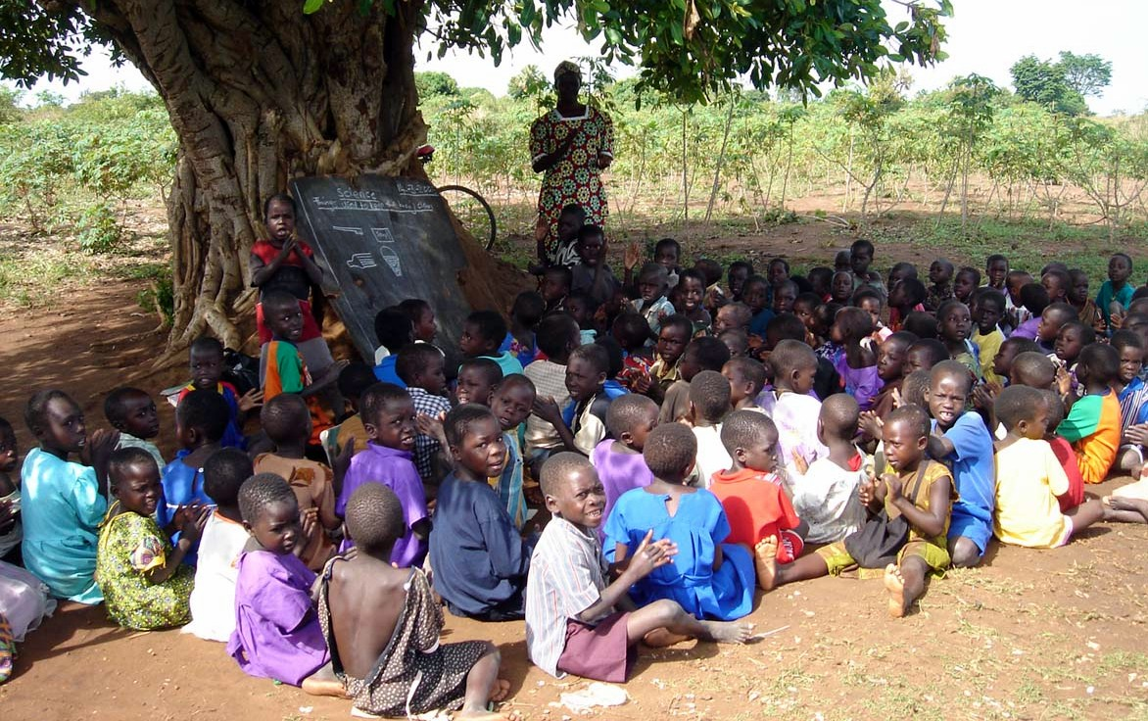
Rätt till utbildning är en mänsklig rättighet
Art. 26 är den allmänna förklaringen
av de mänskliga rättigheterna i FN
Art. 13 i den internationella konventionen om ekonomiska, sociala och kulturella rättigheter
UNESCO konventionen mot diskriminering inom utbildning och deklarationen om barns rättigheter

Slide 4
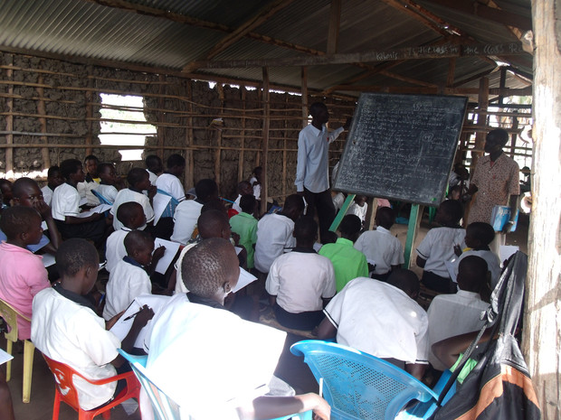
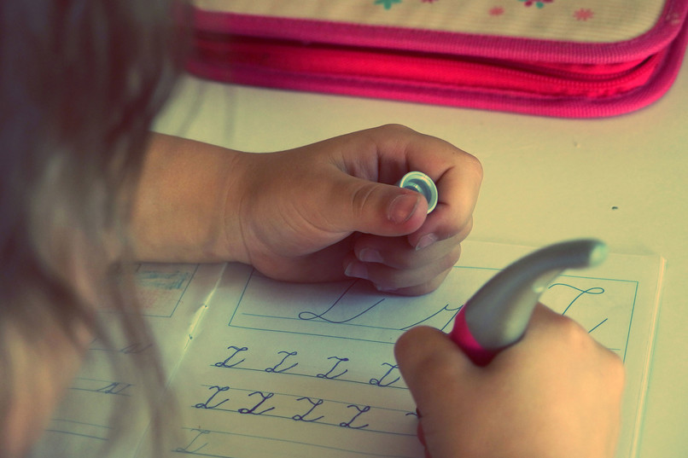
Tillgång till utbildning
Foto: SuSanA Secretariat / flickr.com Szkoła w Sudanie
57 miljoner barn går inte i skolan
96% av dem bor i Afrika
I Norden går 92% av barnen i skolan

Slide 5
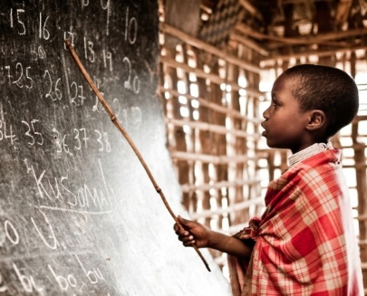
Hindrerna för tillgång till utbildningen
Fattigdom
Avstånd och faror
Primärvård
Hälsa
Arbete
Diskriminering
Religion och Kultur
Krig
Naturkatastrofer

Slide 6
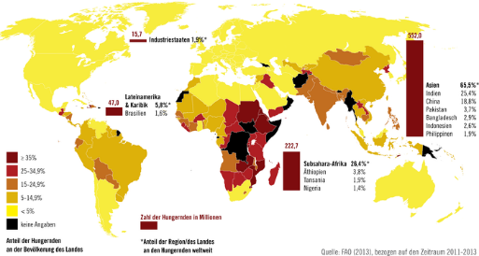
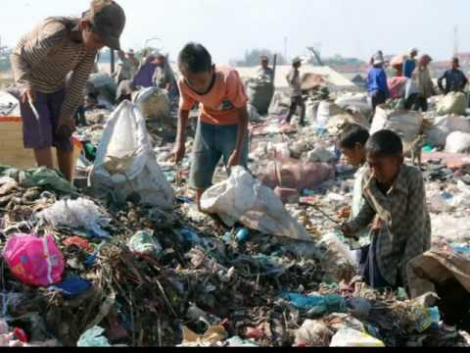
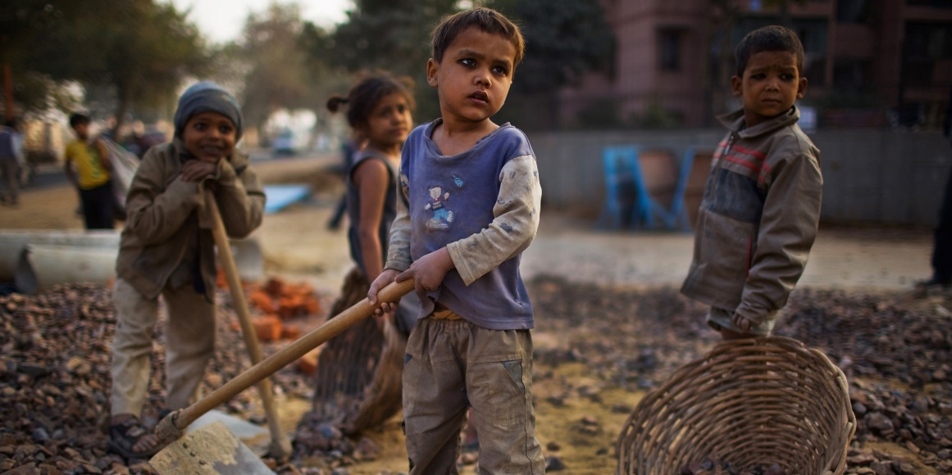
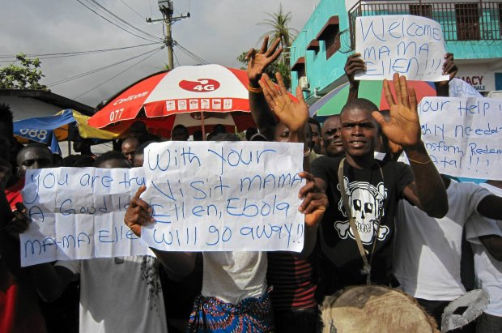
FATTIGDOM
EFFEKTER:
Otillräcklig Primärvård
Barnarbete
Sjukdom

Slide 7
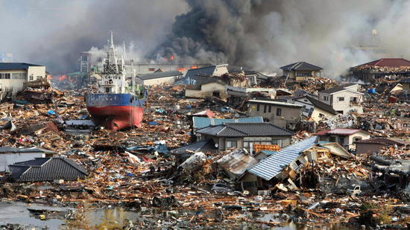
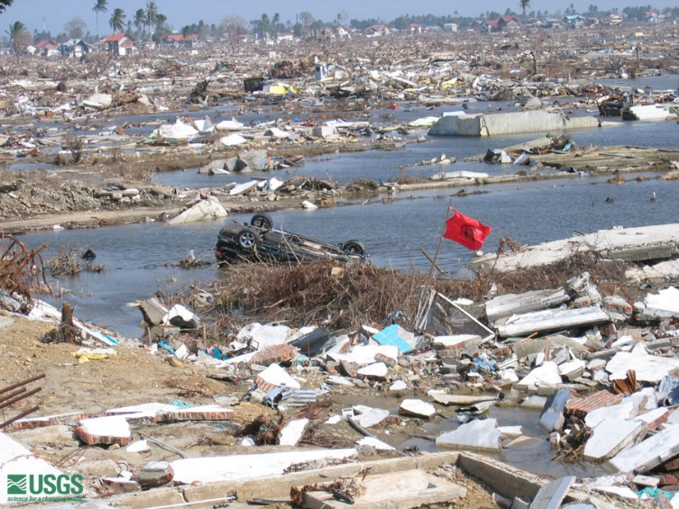
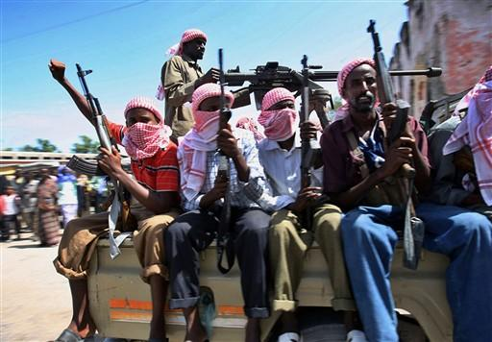
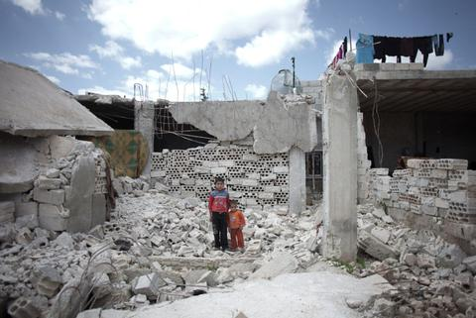
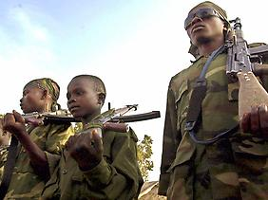
FÄRDEN
Krig
Naturkatastrofer

Slide 8
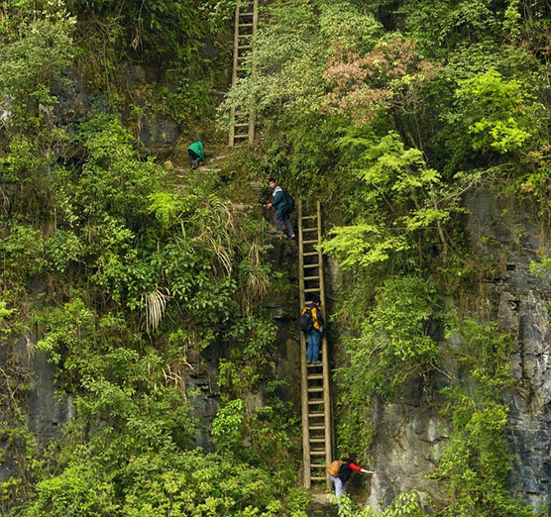
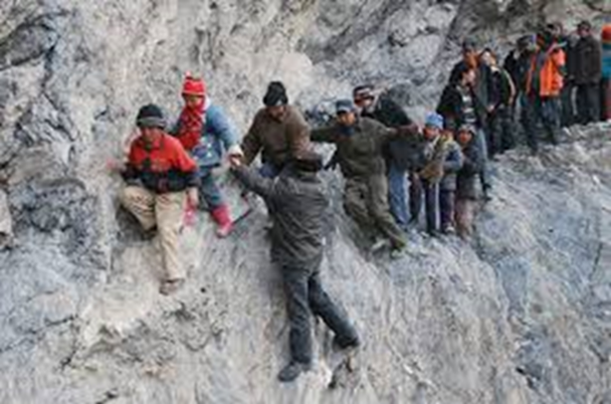
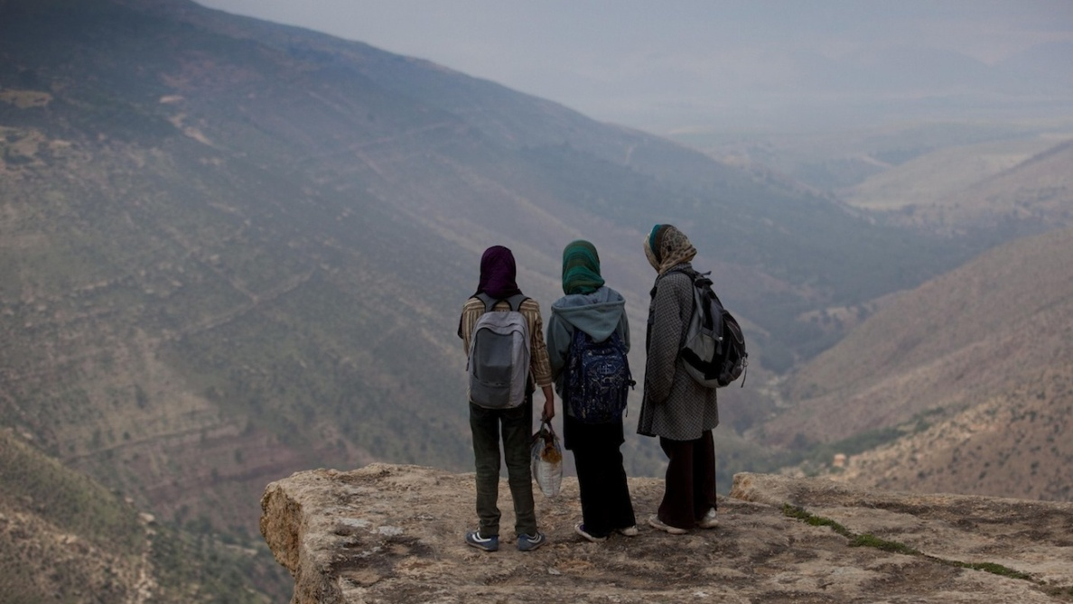
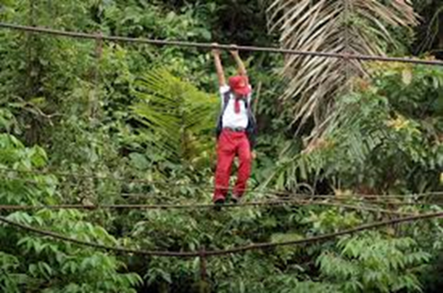
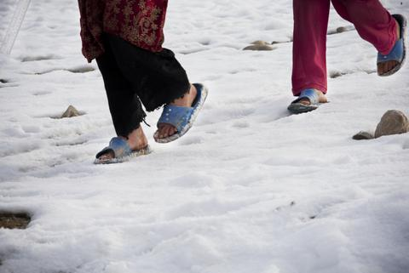
FÄRDEN
På vägen till skolan

Slide 9
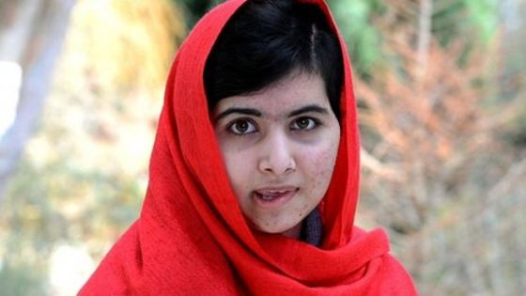
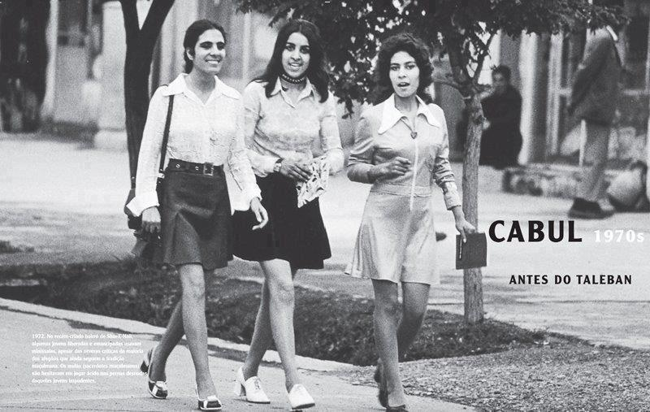
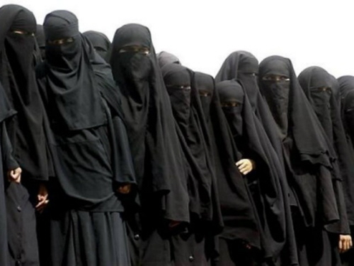
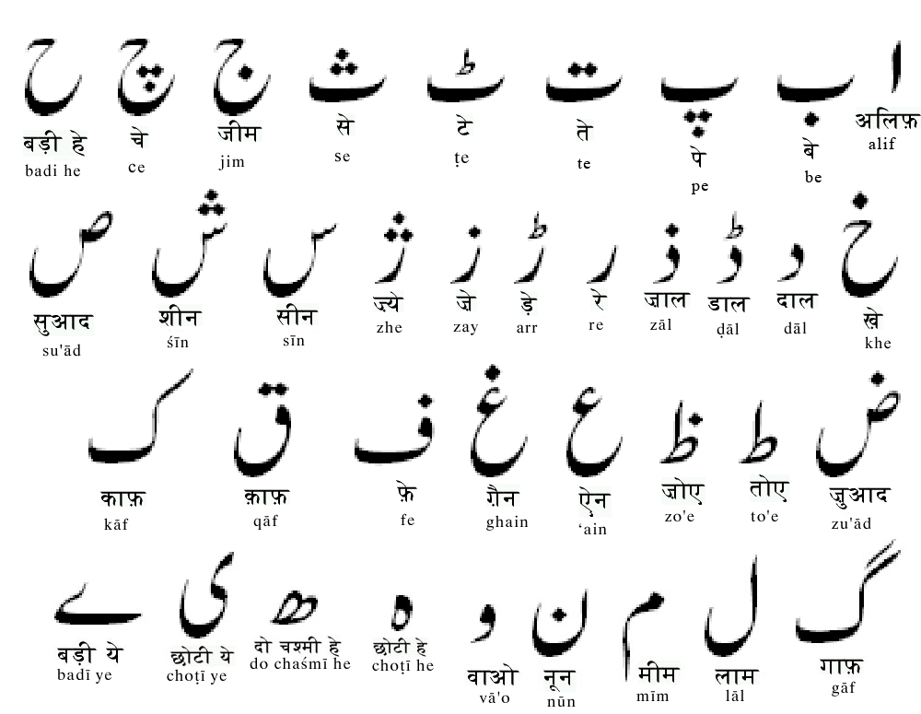
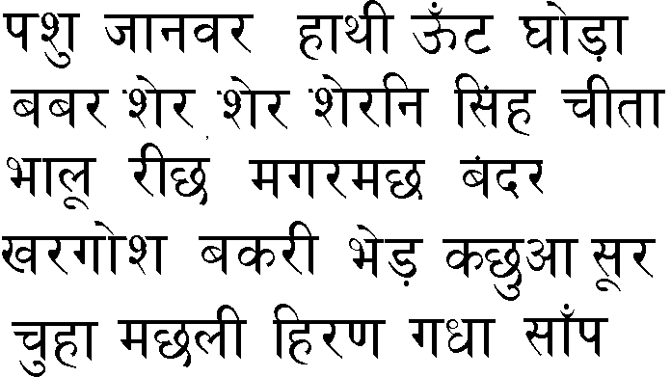
KULTUR
Diskriminering (Kön, Religion, Kultur, Språk, Minoritetsgrupper)

Slide 10
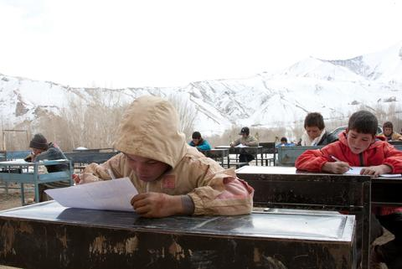
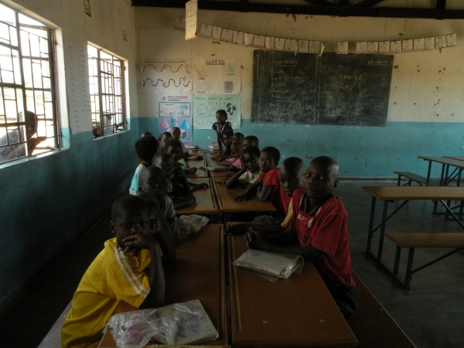
Skola och klassrum

Slide 12
Välgörenhetsorganisationer

Slide 13
Utbildning är nyckeln till en bättre värld

